Slide 1

Miércoles 30 de octubre 19:00 hrs.
Sede: Auditorio de la Academia Nacional de Medicina
Programa
Presentación del trabajo de ingreso
Simposio
“Factores metabólicos y enfermedad cardiovascular en la mujer”
Mediadores lipídicos proresolutivos coexisten con altos niveles de mediadores pro y antiinflamatorios en pacientes con enfermedades isquémicas coronarias crónicas estables o con complicaciones agudas
Dr. Rafael Bojalil Parra
Comentarista: Dr. Marco Antonio Peña Duque
Coordinadora: Dra. María de Lourdes Basurto Acevedo
Escenario de la enfermedad cardiovascular y síndrome metabólico en las mujeres de México
Dra. Gabriela Borrayo Sánchez
Regulación hormonal de la hemostasia y el sistema cardiovascular
Dra. María de Lourdes Basurto Acevedo
Factores de riesgo metabólico y diabetes
Dra. Rita Gómez Díaz
Cuadro clínico de la enfermedad cardiovascular en la mujer. Diferencias de género
Dra. María Alejandra Madrid Miller*
Discusión y conclusiones Por invitación *

Slide 2
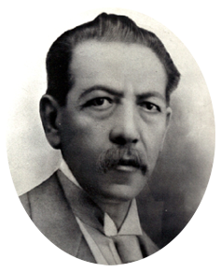
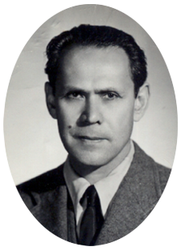
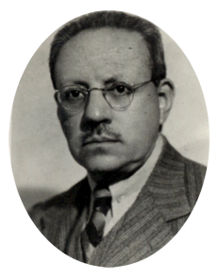
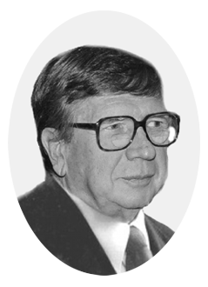
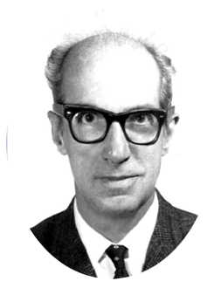
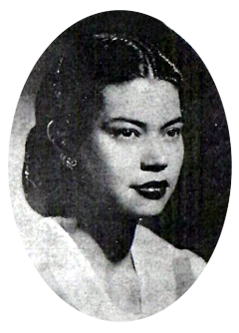
ACADEMIA NACIONAL DE MEDICINA DE MÉXICO, A.C.
PREMIOS. 2019
Premio
"Dr. Eduardo Liceaga"
Premio
"Dr. Maximiliano Ruiz Castañeda"
Premio
"Dr. Everardo Landa"
Premio
"Dr. Roberto Kretschmer Schmid"
Premio
"Dr. Germán Somolinos D’ardois"
Premio
"Dra. Rosario Barroso Moguel"
“Concurso de Obras Médicas”

Slide 3

https://www.anmm.org.mx

